Slide 1
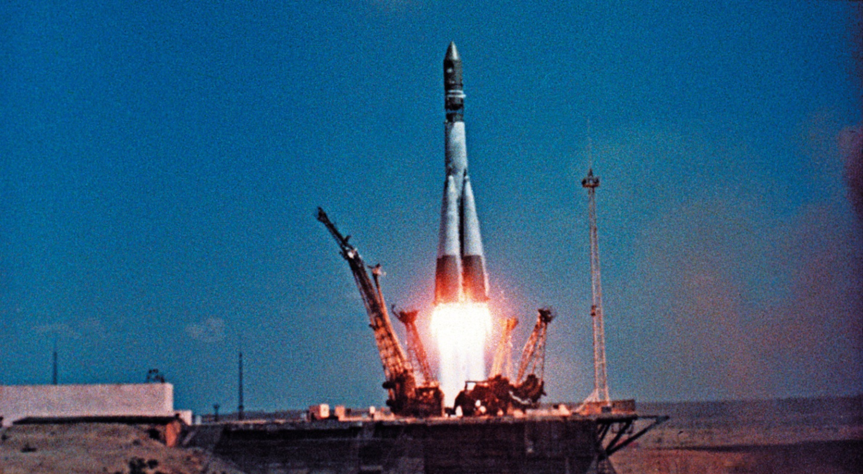
Кто побывал в космосе до человека
Автор: Кондратьев Антон Александрович,
ученик 7 класса филиала МОУ «СОШ п. Горный Краснопартизанского района Саратовской области»
в с. Савельевка.
Руководитель: Русакова Лидия Николаевна,
учитель физики.
Апрель, 2017.

Slide 2
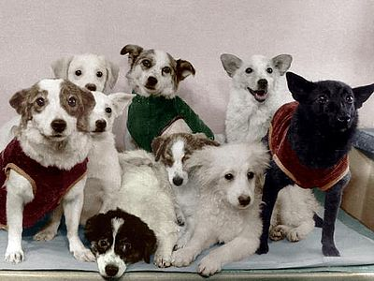
Перед тем как отправить в космос человека, проводились многочисленные эксперименты на животных с целью выявления воздействия на живой организм невесомости, радиации, длительного полета и других факторов. На основе полученных данных были разработаны различные методики и рекомендации для космонавтов. Что я знаю о некоторых героях-первопроходцах, участвующих в экспериментах, предшествующих пилотируемым полетам, расскажу в своей презентации.
Первый отряд собак – кандидатов на полёты в космос – набирали... в подворотнях. Это были обычные бесхозные собаки. Их отлавливали и направляли в питомник, откуда распределяли по научно-исследовательским институтам. Институт авиационной медицины получал собак строго по заданным стандартам: не тяжелее 6 килограммов (кабина ракеты была рассчитана на маленький вес) и ростом не выше 35 сантиметров. Почему набирали дворняг? Медики считали, что они с первого дня вынуждены бороться за выживание, к тому же неприхотливы и очень быстро привыкают к персоналу, что было равносильно дрессуре. Помня, что собакам придется "красоваться" на страницах газет, отбирали "объекты" покрасивее, постройнее и с интеллектуальными мордашками.
Космические собачки.
Сидят: Стрелка, Малышка, Тишка, Звёздочка, Белка, Чернушка
Лежат: (щенки Стрелки) Дамка, Дымка, Кудряш.

Slide 3
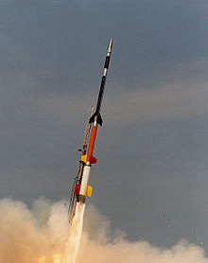
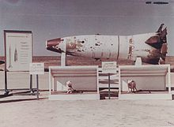
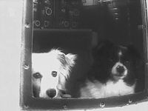
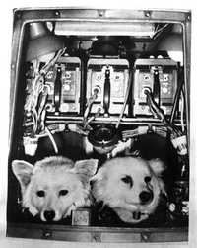
Готовили космических первопроходцев в Москве на задворках стадиона "Динамо" - в красно-кирпичном особнячке, до революции именовавшемся гостиница "Мавритания". С 1951 г. по 1960 г. были проведены серии экспериментов по изучению реакции живого организма на перегрузки, вибрации и невесомость во время запусков геофизических ракет. Это были баллистические полеты, то есть ракеты не выводили корабли на орбиту, а описывали параболическую траекторию.
Геофизическая ракета
-в верхних слоях атмосферы,
-после приземления.
Первыми высшими живыми организмами , пережившими полет и успешно приземлившимися на Землю, были собаки Цыган и Дезик, отправленные СССР 22 июля 1951 года на ракете Р-1В. Полет до приземления продолжался около 20 минут. Никаких физиологических отклонений у собак обнаружено не было. Дезик и Цыган благополучно перенесли перегрузки и невесомость, с честью выдержали испытание и невредимыми вернулись с высоты 87 км 700 метров.
В следующий раз Дезик полетел с Лисой. К сожалению они погибли – стали первыми жертвами космической программы. Так был открыт скорбный список жертв космоса.
Было решено Цыгана больше в полёт не отправлять, сохранить для истории. Пса пригрел у себя дома председатель Госкомиссии академик Благонравов.

Slide 4
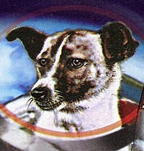
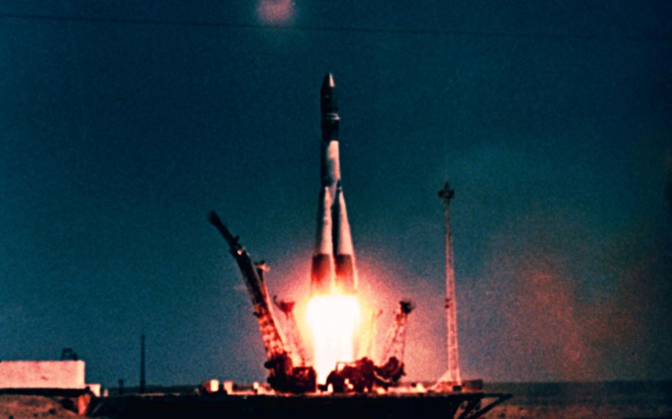
Полёты собак на космических аппаратах предполагали орбитальные полёты вокруг Земли продолжительное время с первой космической скоростью. Основной целью экспериментов по запускам космических кораблей-спутников, было исследование влияния факторов космического полёта на организм животных и других биологических объектов (перегрузка, длительная невесомость, переход от перегрузок к невесомости и обратно), изучение действия космической радиации на животные и растительные организмы. Также проводились медико-биологические эксперименты и научные исследования космического пространства. Полёты собак на кораблях-спутниках должны были доказать безопасность орбитальных космических полётов для человека.
Лайка
стала первым животным, выведенным
на орбиту Земли. Была запущена в космос
3 ноября 1957 года на советском
корабле «Спутник-2» с нового космодрома Тюратам (Байконур).
На тот момент Лайке было около двух лет, весила она около
6 килограммов.
Возвращение Лайки на Землю было ещё технически
невозможно. Собака погибла во время полёта —
через 5—7 часов после старта. Она умерла от
стресса и перегрева, хотя предполагалось, что она
проживёт около недели

Slide 5
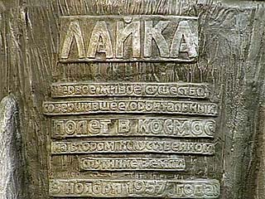
11 апреля 2008 года в Москве на Петровско-Разумовской аллее на территории Института военной медицины, где готовился космический эксперимент, был установлен памятник Лайке (скульптор — Павел Медведев). Двухметровый памятник представляет собой космическую ракету, переходящую в ладонь, на которой гордо стоит Лайка.

Slide 6
Лисичка и Чайка
28 июля 1960 года был произведён запуск космического корабля нового типа «Восток 1К № 1». Собака Лисичка была любимицей Генерального конструктора С. П. Королёва, которой он перед полётом сказал: «Я очень хочу, чтобы ты вернулась». Через 19 секунд у ракеты-носителя разрушился блок «Г» первой ступени, вследствие чего она упала на землю и взорвалась на 38-й секунде. Собаки погибли. После этого случая было принято решение разрабатывать систему аварийного спасения космонавтов не только в полёте, но и на этапах подготовки и пуска.

Slide 7
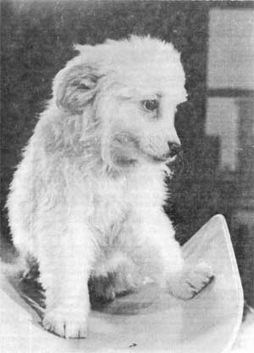
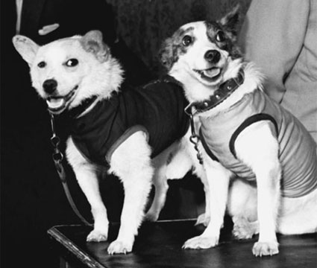
Белка и Стрелка
19 августа 1960 года (Спутник 5).
Собаки Белка и Стрелка стали первыми живыми существами, совершившими суточный орбитальный полёт и благополучно вернувшимися обратно. За это время корабль совершил 17 полных оборотов вокруг Земли.
Через некоторое время после приземления Стрелка принесла здоровое потомство — шесть щенков, один из которых- щенок Пушок, был отправлен в подарок жене президента США Джона Кеннеди Жаклин и их дочери Кэролайн.
Так что, возможно, и на американской земле до сих пор водится потомство космонавта Стрелки.
Остатки своей жизни Белка и Стрелка провели в институте и умерли своей смертью.

Slide 8
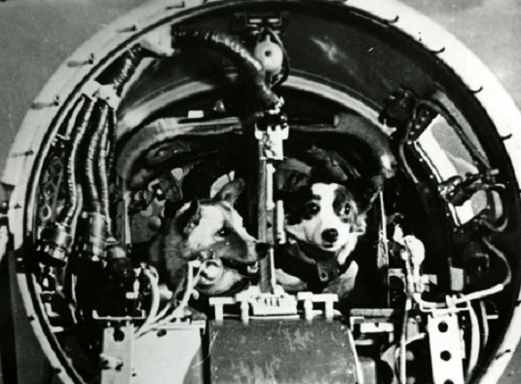
Перед стартом «Восток 1»
Одни полёты сменялись другими. Удачные полёты сменялись неудачными.
Очередь была за Пчелкой и Мушкой. Но их старт после аварии Р-16 перенесли на 1 декабря 1960 года. И вот в 7 часов 26 минут «Восток» стартовал. В общей сложности собаки пробыли на орбите сутки. Все шло гладко, но когда дали команду на возвращение, произошел сбой. По одной из версий, собаки улетели в сторону... Юпитера и погибли от удушья и жары после того, как их «шарик» из-за сбоя тормозной системы перешел на более высокую орбиту, а по другой – сгорели в плотных слоях атмосферы.
22 декабря - новая попытка вывести "Восток" на орбиту. Место в корабле-спутнике заняли Жемчужина и Жулька. Спускаемый аппарат совершил аварийную посадку в районе Тувы. Погибли крысы, насекомые, растения, а собаки остались живы. Жульку тут же забрал себе академик Олег Газенко, и остаток жизни она провела в генеральском доме.

Slide 9
Чернушка
Несмотря на требование правительства СССР о срочном запуске в космос человека, С. П. Королёв принял решение осуществить его только после двух подряд успешных пусков кораблей с собаками.
На этот раз предполагались одиночные одновитковые полёты.
9 марта 1961 года был осуществлён удачный полёт собаки Чернушки и манекена, прозванного «Иваном Ивановичем», на корабле «Восток ЗКА № 1».

Slide 10
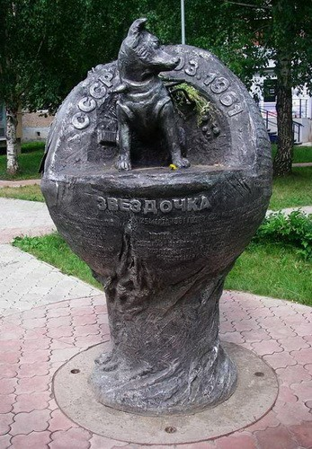
Удача - Звёздочка
25 марта 1961 года состоялся полёт собаки Удача, которой первый космонавт Ю. А. Гагарин перед стартом дал имя Звёздочка. Одновитковый полёт на корабле «Восток ЗКА № 2» прошёл успешно. Вместе с собакой летал и манекен «Иван Иванович». Попутно была испытана фоторазведывательная аппаратура над объектами в Турции и Африке. До полёта в космос первого человека оставалось всего 18 дней.
Звёздочка приземлилась в Пермской области . В Ижевске установлен ей памятник .

Slide 11
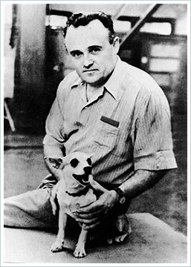
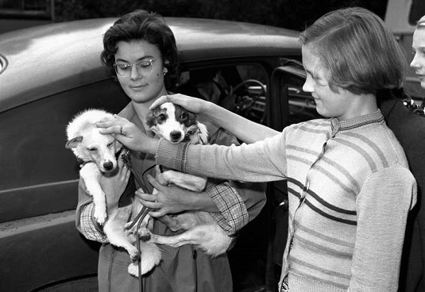
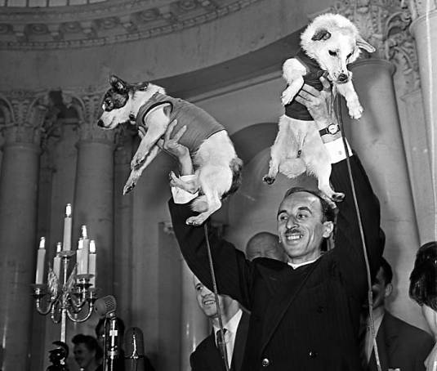
Собаки жили и работали как полноправные члены команды в исследовательских комплексах вместе с учёными. К сожалению эксперименты проходили не всегда хорошо и некоторые испытуемые погибли. Понимая это, собакам создавали наилучшие условия жизни. Их хорошо кормили, с ними гуляли и играли, давали лакомства. Собаки стали членами команды. Королёв С.П., главный конструктор ракет, очень любил собак и старался как мог свести к минимуму пагубные последствия экспериментов. Каждая потеря человеческого друга была трагедией, их хоронили с почестями.

Slide 12
Уголёк и Ветерок
Всего с июля 1951-го по сентябрь 1962-го состоялось 29 собачьих полётов в стратосферу на высоту 100-150 километров. Восемь из них закончились трагически. Собаки гибли от разгерметизации кабины, отказа парашютной системы, неполадок в системе жизнеобеспечения. Увы, им не досталось даже сотой доли той славы, которой покрыли себя их четвероногих коллеги, побывавшие на орбите. Пусть и посмертно…
Последний раз в космос собаки отправились
в 1966 году.
22 февраля 1966 года, в рамках проекта подготовки длительного полёта человека в космосе, на корабле-биоспутнике «Космос-110» совершили полёт беспородные собаки Ветерок и Уголёк. Его продолжительность составила 23 дня. До сих пор этот полёт является самым продолжительным для собак. Ветерок и Уголёк вернулись крайне измотанными, со стёртой до кожи шерстью, и пролежнями. Они не могли стоять на ногах и испытывали постоянную жажду. Однако, через некоторое время, их состояние вернулось к исходному. Впоследствии они дали здоровое потомство и дожили в виварии Института авиационной и космической медицины до конца своих дней

Slide 13
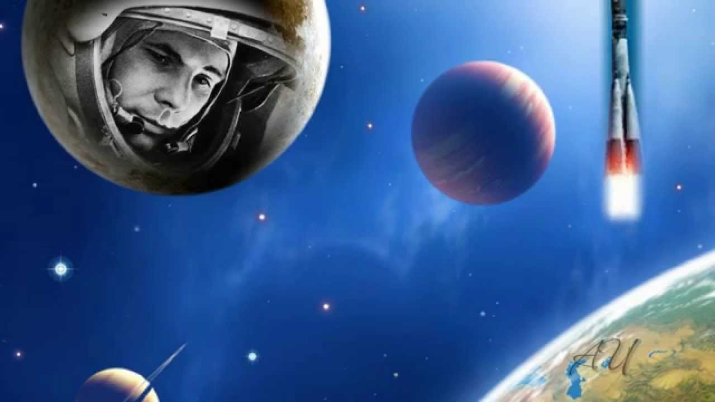
Полёты в космос животных и сейчас дают массу полезной информации.
Так, один из полётов спутника «Бион-М» с разными живыми организмами на борту, длившийся один месяц, дал много материала для изучения воздействия радиации и длительной невесомости на жизнедеятельность организма. Результаты исследований будут использоваться для разработки новой защиты экипажа пилотируемой экспедиции на Марс.

